Slide 1
6. ÜNİTE
ZİHİNSEL YETERSİZLİĞİ OLAN ÇOCUKLAR

Slide 2
Anahtar Kavramlar
Zihin yetersizliği
Eğitsel değerlendirme
Gelişim özellikleri
Eğitsel düzenlemeler
Sınıflama biçimleri
Eğitim programları

Slide 3
AMAÇLAR
Bu bölümü tamamladıktan sonra;
• zihin yetersizliğinin tanımını ve özelliklerini betimleyebileceksiniz,
• zihin yetersizliğine ilişkin farklı sınıflandırmaları ve sınıflama dayanaklarını betimleyebileceksiniz,
• zihin yetersizliğinin nedenlerini betimleyebileceksiniz, ,
• zihin yetersizliği olan çocuklara yönelik eğitsel düzenlemeleri betimleyebileceksiniz,
• zihin yetersizliği olan çocukların eğitiminde kullanılan öğretim programlarını ve özelliklerini açıklayabileceksiniz,
• zihin yetersizliği olan çocukların eğitsel değerlendirme sürecini ve bu süreçte kullanılan araçları betimleyebileceksiniz,

Slide 4
ZİHİN YETERSİZLİĞİ
Gelişim dönemi içinde genel zihin işlevlerinde önemli derecede normal altı, bunun yanında uyum davranışlarında yetersizlik gösterme durumudur.
Bu tanımda zihinsel yetersizliği üç ölçüt temel alınarak tartışılmıştır. Bunlar;
Zihin işlevlerinde önemli derecede normalin altında olma,
Uyum davranışlarında yetersizlik gösterme,
Gelişim dönemi içinde ortaya çıkmadır.

Slide 5
AAIDD, son yıllarda zihin yetersizliği alanında yapılan tanımları tekrar gözden geçirerek ve önceki yapılan tanımlara getirilen eleştirileri göz önünde bulundurarak 2002 yılında yayımladığı yönergede yeni bir tanıma yer vermiştir.
2002 yılında yapılan tanımda zihin yetersizliği, zihin işlevlerinde ve kavramsal, sosyal ve pratik uyum becerileriyle kendini gösteren uyum davranışlarında anlamlı sınırlıklar olarak karakterize edilen bir yetersizliktir. Bu yetersizlik 18 yaşından önce başlar

Slide 6
AAIDD tarafından yapılan tanımlarda tutarlı olarak üç öğeye yer verilmektedir.
Bunlar:
1. Zihin işlevleri,
2. Uyum davranışları,
3. Destek sistemleri.
Bu üç alandaki temel ihtiyaç açısından, zihin yetersizliği olan bireyler farklılık gösterebilmektedirler. Bazıları uyum davranışlarında yeterli becerilere sahip olabilirler ya da kısmen desteğe ihtiyaç duyabilirler. Bazıları ise önemli derecede destek hizmetlere ihtiyaç duyabilirler.

Slide 7
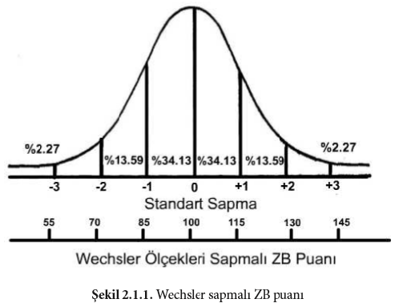
Zihin işlevleri

Slide 8
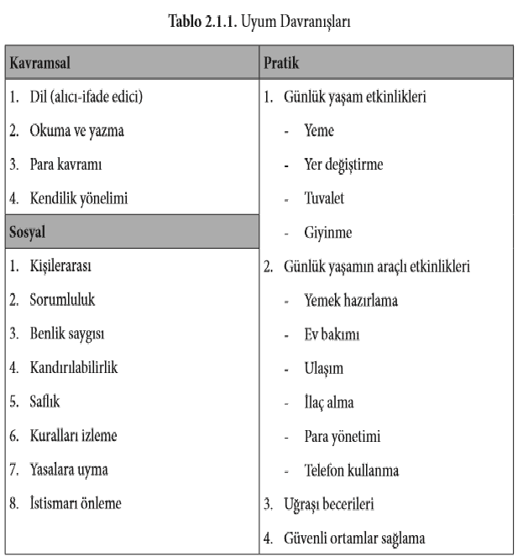
Uyum davranışları

Slide 9
Türkiye’de Yapılan Tanımlar
5378 sayılı Özürlüler Kanuna dayalı olarak 2006 yılında yayımlanan yönetmelikte ise “zihinsel işlevler bakımından ortalamanın iki standart sapma altında farklılık gösteren, buna bağlı olarak kavramsal, sosyal ve pratik uyum becerilerinde eksiklikleri ya da sınırlılıkları olan, bu özellikleri 18 yaşından önceki gelişim döneminde ortaya çıkan ve özel eğitim ile destek eğitim hizmetlerine ihtiyaç duyan birey” olarak tanımlanmıştır.

Slide 10
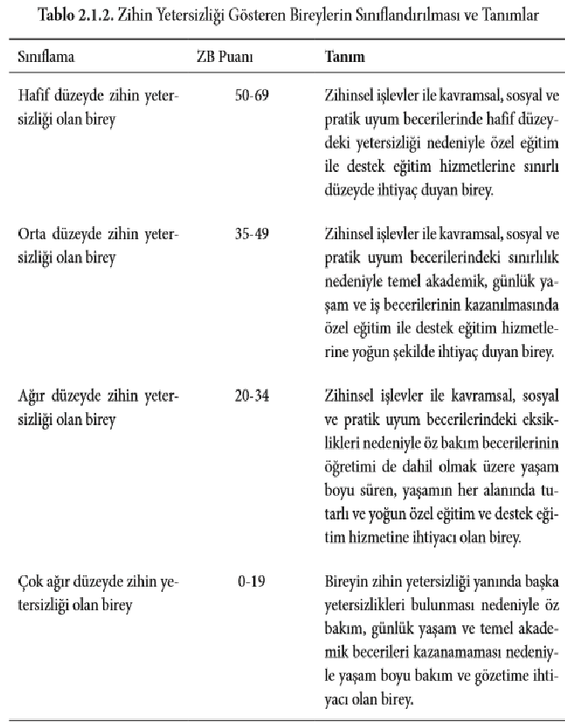
Sınıflandırma

Slide 11
Yaygınlık
Ülkemizde yetersizliği olan bireylere yönelik hizmetlerin planlanması ve koordinasyonunu sağlamak amacıyla Devlet İstatistik Enstitüsü ve Başbakanlık Özürlüler İdaresi Başkanlığı işbirliği ile yapılan 2002 Türkiye Özürlüler Araştırması raporuna göre zihin yetersizliği olan bireylerin genel nüfus içindeki oranının %2,58 olduğu belirtilmektedir.

Slide 12
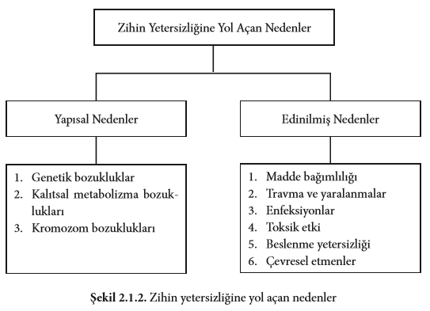
Nedenler

Slide 13
Zihin Yetersizliği Olan Çocukların Gelişim Özellikleri
Zihin gelişim özellikleri
Dil gelişim özellikleri
Sosyal ve kişilik özellikleri
Fiziksel gelişim özellikleri

Slide 14
Zihin Yetersizliği Olan Çocukların Tanılanması ve Değerlendirilmesi
Tıbbi tanılama modeli
Eğitsel tanılama modeli

Slide 15
Zihin yetersizliği olan çocukların eğitsel değerlendirmesi, özel eğitim hizmetlerinin sunumuna yönelik olarak yasal ve eğitsel yönden karar vermek için yararlanılan, eğitim açısından önemli bilgilerin sistematik olarak derlenmesi sürecidir. Eğitsel değerlendirme, öğrencilerin öğrenme güçlüklerinin belirlenmesi amacıyla sürdürülen disiplinler arası bir çalışmadır.
Eğitsel değerlendirmenin temel odak noktasını, okulda çocuklara öğretilmeye çalışılan pek çok ders alanının yanında, okuldaki başarıyı etkileyen diğer etmenler oluşturmaktadır.

Slide 16
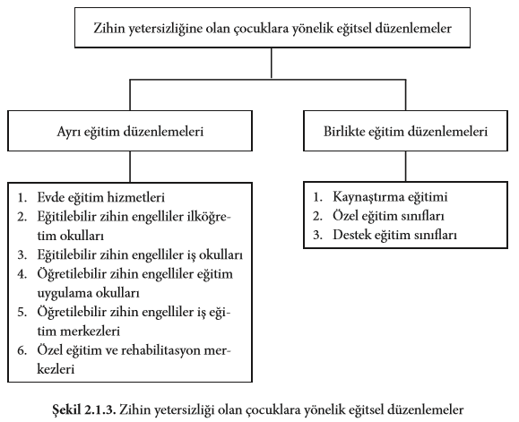
Zihinsel Yeterliği Olan Çocuklara Yönelik Eğitsel Düzenlemeler

Slide 17
Zihin Yetersizliği Olan Çocuklara Yönelik Programlar
1. Öğrencinin devam ettiği eğitim kurumunda uygulanmakta olan öğretim programlarıdır.
2. Milli Eğitim Bakanlığı tarafından hazırlanmış denkliği kabul edilen öğretim programlarıdır. Şu an ülkemizde zihin yetersizliği olan çocuklara yönelik olarak Milli Eğitim Bakanlığı tarafından hazırlanmış ve uygulanmakta olan iki program bulunmaktadır. Bunlardan birisi Orta Düzeyde Zihin yetersizliği Olan Çocuklar (Eğitilebilir) İlköğretim programı, diğeri ise Eğitim Uygulama Okulu Programıdır. Ayrıca İş eğitim okulu programları da bulunmaktadır.
3. program ise zihin yetersizliği olan öğrencilerin ihtiyaç ve özellikleri göz önüne alınarak hazırlanan bireyselleştirilmiş eğitim programladır.

